Slide 1
التطور الجنسي لدى الأطفال والتدريب على استخدام المرحاض
مشروع SIHHAT
دعم الخدمات الصحية للمهاجرين في تركيا

Slide 2
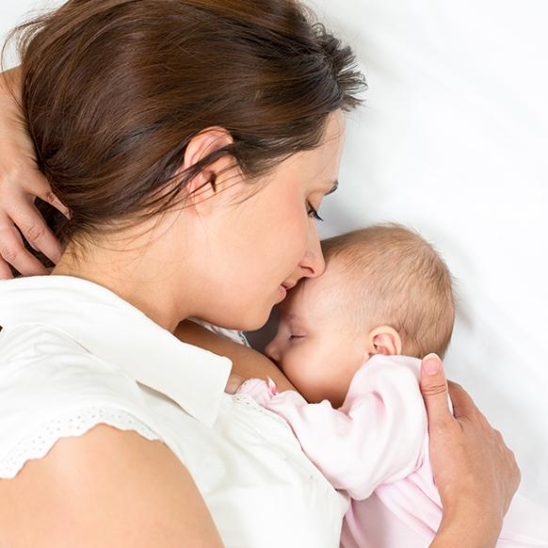
يمنح دفء وراحة وقوة الأم التي تحمل الطفل بين ذراعيها الثقة والمتعة للطفل. إن تعابير وجه الأم ونبرة صوتها ورائحة جلدها وملمسها وطريقة حملها للطفل تضمن إزالة المشاعر المؤلمة غير السارة مثل الجوع والبرد والوحدة.
مشروع SIHHAT
دعم الخدمات الصحية للمهاجرين في تركيا

Slide 3
التدريب على استخدام المرحاض والتبول
لا يتبول الطفل في حفاضه خلال النهار حتى سن الثانية مع بدء التحكم في المثانة.
في حين أننا ننتظر حدوث هذا التحكم ليلاً حتى سن 3.5.
في حال استمرار التبول اللاإرادي بعد سن الرابعة، فإنه يطلق عليه اسم "السلس البولي".
أسباب السلس البولي
التأخر في التحكم العصبي العضلي.
تدريب الوالدين غير المنتظم وغير الكافي على استخدام التواليت.
يشاهد في حالات التوتر النفسي مثل ولادة شقيق جديد والانتقال إلى مكان آخر والاهتمام غير الكافي والغيرة والتسامح المفرط.
قد يكون بسبب الغضب من الأم أو لإثارة انتباهها.
مشروع SIHHAT
دعم الخدمات الصحية للمهاجرين في تركيا

Slide 4
يوصى بالحصول على مساعدة من الأخصائي
في حال استمرار التبول اللاإرادي بعد سن الرابعة.
مشروع SIHHAT
دعم الخدمات الصحية للمهاجرين في تركيا

Slide 5
التطور الجنسي لدى الأطفال
تظهر المشاعر الجنسية الأولى بعد الولادة أثناء الاستحمام وتغيير الحفاضات.
قد يلمس الطفل في الأعمار المتقدمة أعضاءه التناسلية عن طريق الخطأ ويدرك أنها تمنحه المتعة. إن قيامه بهذا بشكل متكرر طبيعي وإنساني.
ينصب اهتمامه تماماً على الأعضاء التناسلية بين عمر 18 شهراً و2.5 سنة خلال مرحلة التعود على الحفاضات والمرحاض.
من المفيد في هذه المرحلة انتهاج سلوك غير قسري من شأنه أن يزيل المخاوف.
مشروع SIHHAT
دعم الخدمات الصحية للمهاجرين في تركيا

Slide 6
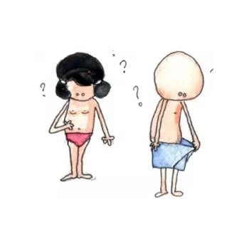
إن الأطفال مهتمون كثيراً بأجسادهم
يتعلم الأطفال الكثير من الأشياء حول النظر واللمس في السنتين الثانية والثالثة من العمر.
مشروع SIHHAT
دعم الخدمات الصحية للمهاجرين في تركيا

Slide 7
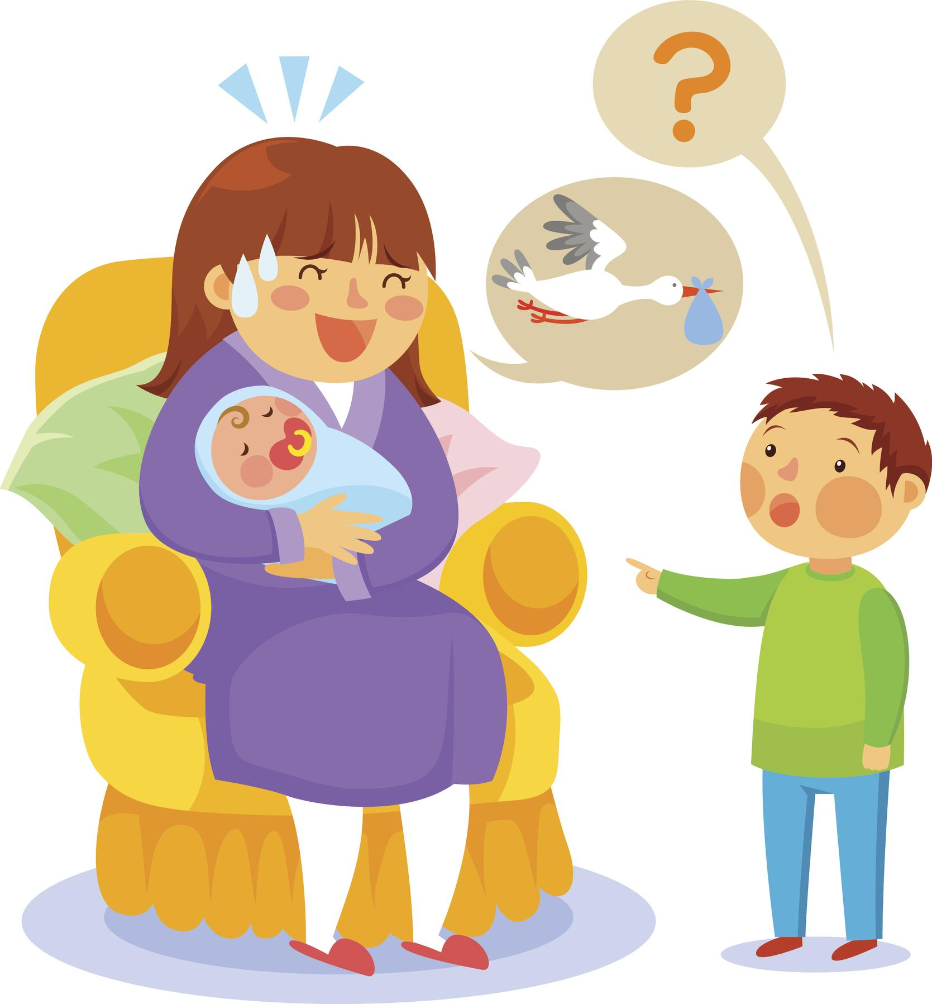
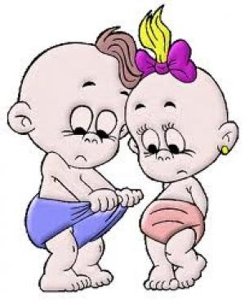
إن الأطفال مهتمون كثيراً بأجسادهم
تبدأ الأسئلة حول اختلاف الجنس لدى الأطفال في سن الثانية من العمر
في حين أن الأسئلة حول الولادة تبدأ في سن الثالثة والرابعة من العمر.
مشروع SIHHAT
دعم الخدمات الصحية للمهاجرين في تركيا

Slide 8
إن الأطفال مهتمون كثيراً بأجسادهم
يزداد الاهتمام بالوالد من الجنس الآخر في سن الرابعة والخامسة من العمر. ينخرط الطفل في سلوكيات تشبه العادة السرية. هذه الأمور صحية وطبيعية.
يصبحون أكثر وعياً بهويتهم الجنسية. قد يشعرون بالخجل أثناء ارتداء أو خلع الملابس أو الاستحمام؛ لا يودون أن يكون هناك آخرون قربهم. يشعرون بالفضول حول كيفية ولادتهم بدلاً من كيفية تشكلهم. يبدأون باستخدام ألفاظ بذيئة ويستخدمون جملاً بذيئة بشكل متكرر على الرغم من معرفتهم بأنها معيبة، ويقومون بسلوكيات التقليد.
مشروع SIHHAT
دعم الخدمات الصحية للمهاجرين في تركيا

Slide 9
إن الأطفال مهتمون كثيراً بأجسادهم
يزداد اهتمام الأطفال بخصائصهم الجنسية وأعضائهم خاصة في فترة ما قبل المدرسة بعمر 3 – 6 سنوات.
يجب ختان الأطفال الذكور قبل أو بعد سن 3 – 6 سنوات.
يجب ألا يخيف الكبار الأطفال بأقوال مثل "سأقطع قضيبك".
مشروع SIHHAT
دعم الخدمات الصحية للمهاجرين في تركيا

Slide 10
إن الأطفال مهتمون كثيراً بأجسادهم
يحدث انخفاض في الاهتمامات الجنسي في سن 7 – 10 سنوات. من المهم في هذه الفترات، إعلام الأطفال بالتغير والتطور الجسدي في مرحلة المراهقة.
يشاهد ارتفاع في الطاقة الجنسية مع سن البلوغ. يُشاهد الاستمناء كنشاط جنسي مشابه للحياة الجنسية لدى البالغين.
مشروع SIHHAT
دعم الخدمات الصحية للمهاجرين في تركيا

Slide 11
توصيات للآباء والأمهات
اسمحوا لأطفالكم أن يطرحوا أسئلة حول الجنس.
إن المعلومات الجنسية التي لا يتم نقلها بشكل صحيح وتام تزيد من الفضول. يخلق فكرة سلبية عن النشاط الجنسي. يجب أن يتم تقديم التربية الجنسية من قبل الوالدين أولاً.
تجب معرفة أن الاهتمام الجنسي المبكر أمر طبيعي وصحي. اجعلوا أطفالكم يشعرون بأن اهتماماتهم وفضولهم أمر طبيعي.
مشروع SIHHAT
دعم الخدمات الصحية للمهاجرين في تركيا

Slide 12
توصيات للآباء والأمهات
قدموا التربية الجنسية المناسبة لعمر طفلكم.
علموا أطفالكم الأسماء الصحيحة للمناطق الخاصة في الجسم. أي قوموا باستخدم مصطلحات "القضيب والمهبل".
قدموا شرحاً لأطفالكم حول أجسادهم وأعضائهم التناسلية واللمسة الجيدة والسيئة.
لا تقمعوا الفضول الجنسي لدى أطفالكم. أجيبوا بمقدار السؤال الذي يطرحه.
لا تصفوا الاستمناء ولمس الأعضاء التناسلية كسلوك خاطئ.
حاولوا جذب انتباهه إلى اتجاه مختلف عندما تصبح العادة السرية كثيفة ومستمرة.
مشروع SIHHAT
دعم الخدمات الصحية للمهاجرين في تركيا

Slide 13
شكراً لكم
مشروع SIHHAT
دعم الخدمات الصحية للمهاجرين في تركيا

